Slide 1
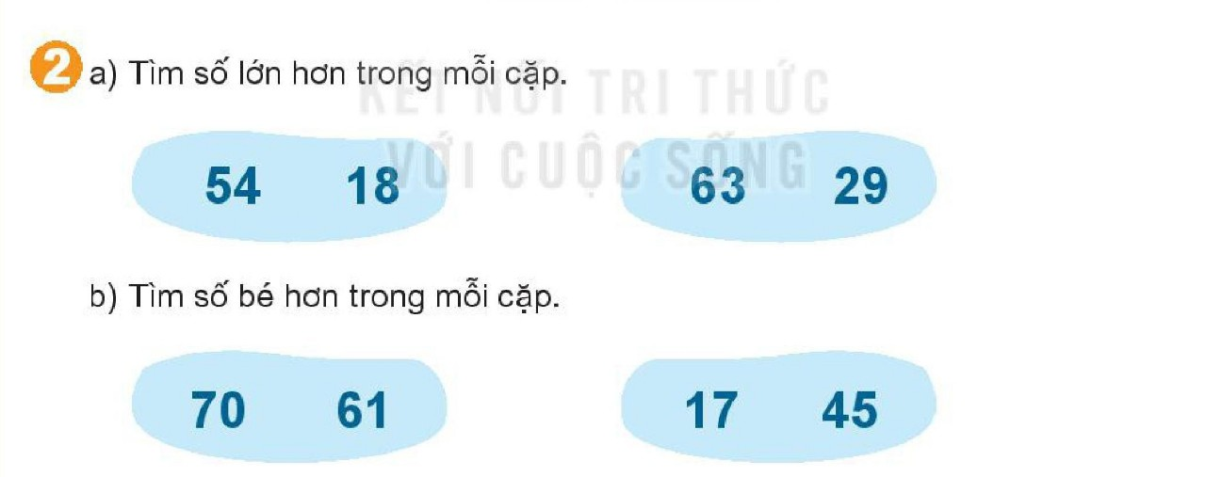

Slide 2
Số lớn nhất trong các số là số 40
Số bé nhất trong các số là số 31

Slide 3
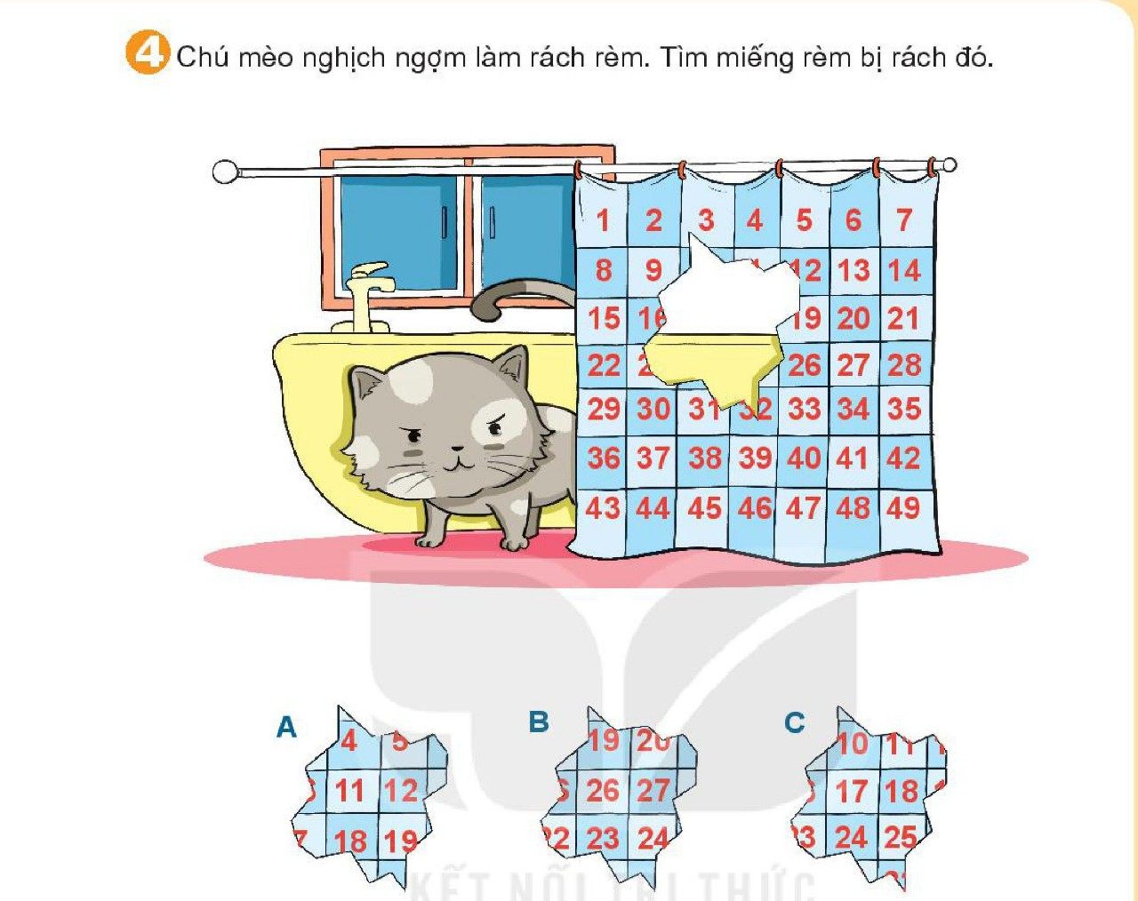

Slide 4
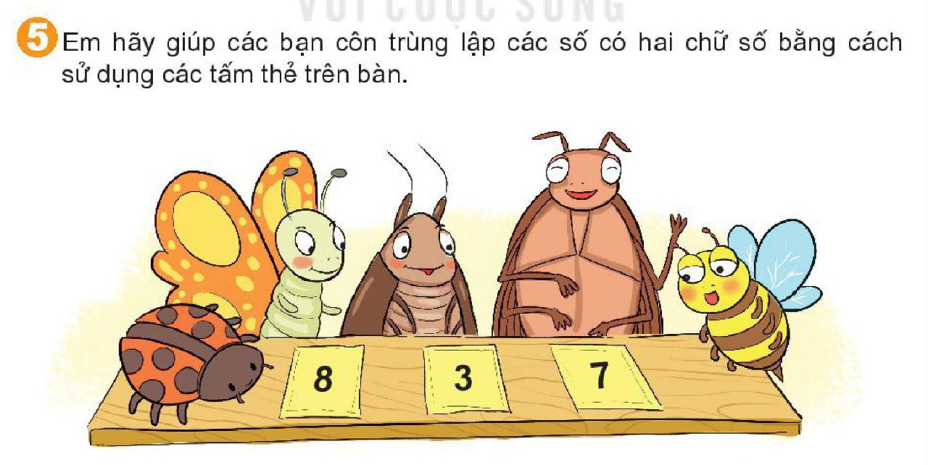

Slide 5
3
83
8
7
87
8
38
3
7
37
Vậy ta có thể lập được các số: 83; 87; 38; 37; 73; 78
3
73
7
8
78

